Slide 1
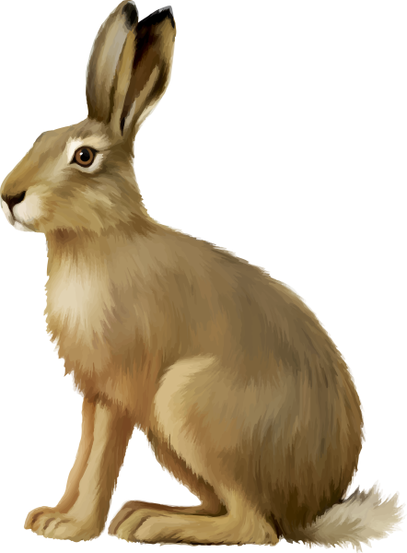
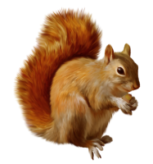
Навчальний проект «Як дикі звірі до зими підготувались»
Середня група №2 «Дюймовочка»
Вихователі Рижак Н.І
Малеш М.В

Slide 2
Тип проєкту:
Ознайомлення дітей з природним довкіллям;
за тривалістю виконання: короткотривалий;
за характером контактів: вихователі, діти середньої групи, їх родини;
за основною діяльністю: дослідницько-інформаційний ;
за кількістю учасників: груповий;
за формою проведення: колективна та самостійна робота дітей з наступною презентацією матеріалів проекту у створенні Лепбуку «Дикі тварини взимку»

Slide 3
Завдання проекту:
Сформувати у дітей елементарні знання про диких тварин (змінюють ,утеплюють хутро,полюють, здобувають їжу,будують собі житло);
Сприяти уточненню і збагаченню уявлень дітей про диких тварин: зимова сплячка, добування ними їжі, народження дитинчат,турбота про них;
Заохочувати і підтримувати самостійні спостереження за тваринами (перегляд презентацій, мультфільмів про життя тварин,слухання оповідань,природничих телепередач)

Slide 4
Завдання проекту
Виховувати дбайливе ставлення до тварин;
Вчитися встановлювати найпростіші зв'язки між умовами зимової пори року і поведінкою тварин, станом рослинності;
Розвивати уміння спілкуватися з дорослими, відповідати на питання за прочитаним, вести діалог;
Розвивати уміння спілкуватися з однолітками в процесі ігрової діяльності;
Розвивати пізнавальну активність, мислення, уяву, комунікативні навички;

Slide 5
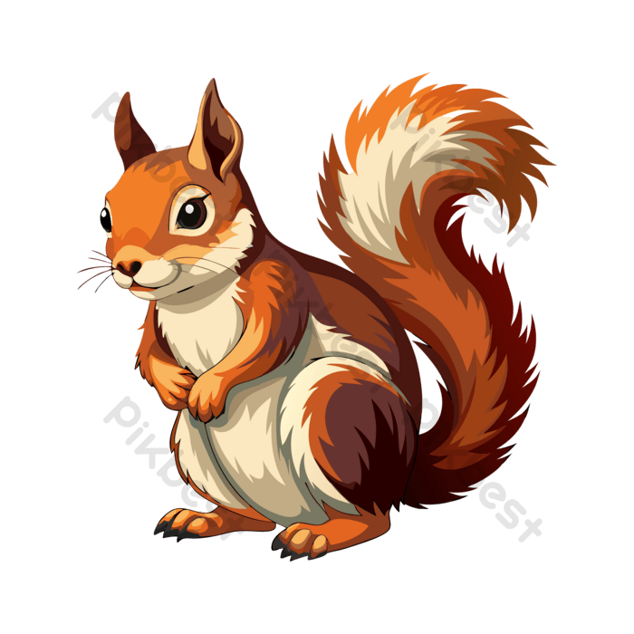
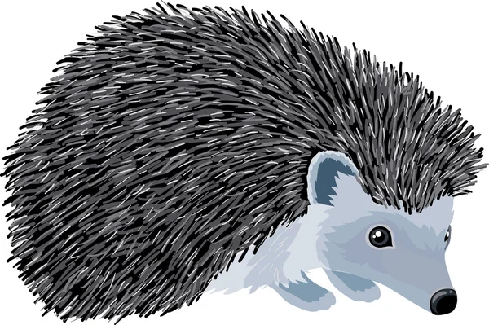
Завдання проекту
Розвивати продуктивну діяльність дітей, удосконалювати навички та вміння в малюванні, ліпленні, аплікації; розвивати творчі здібності;
Поповнити предметно-розвивальче середовище по темі проекту.
Виховувати любов та турботливе ставлення до тварин

Slide 6
Етапи реалізації проекту:
I. Організаційний
II. Діяльний
III. Заключний

Slide 7
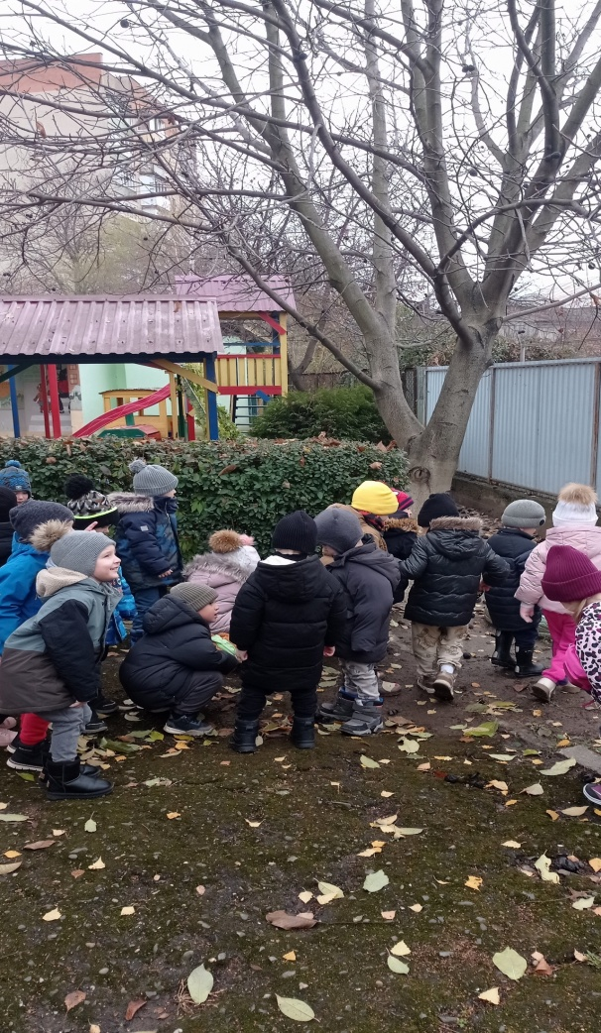
Спостереження за деревами,плодами дерев(є їжею для диких тварин)

Slide 8
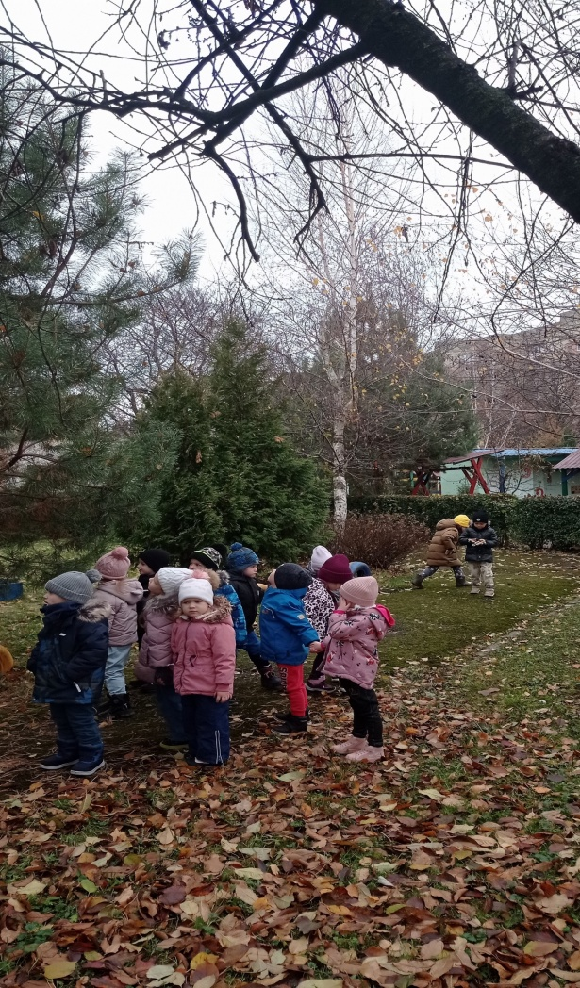
Спостереження за білкою

Slide 9
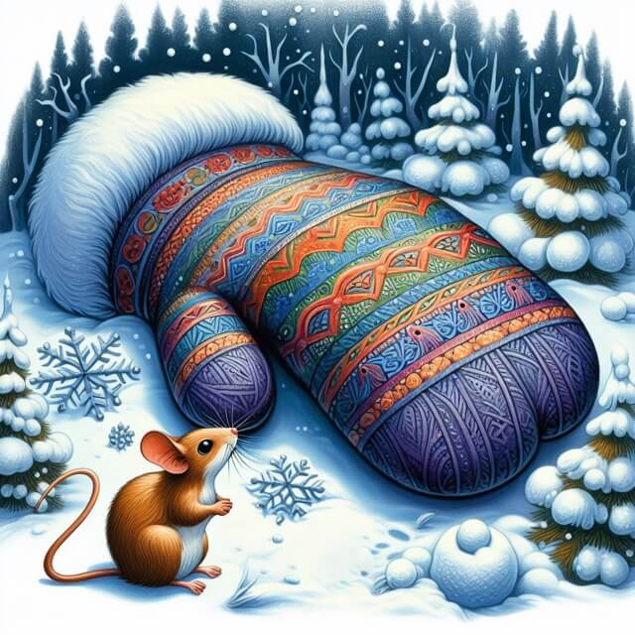
Міркування «Чи завітають до нашої рукавички дикі тварини з лісу?»

Slide 10
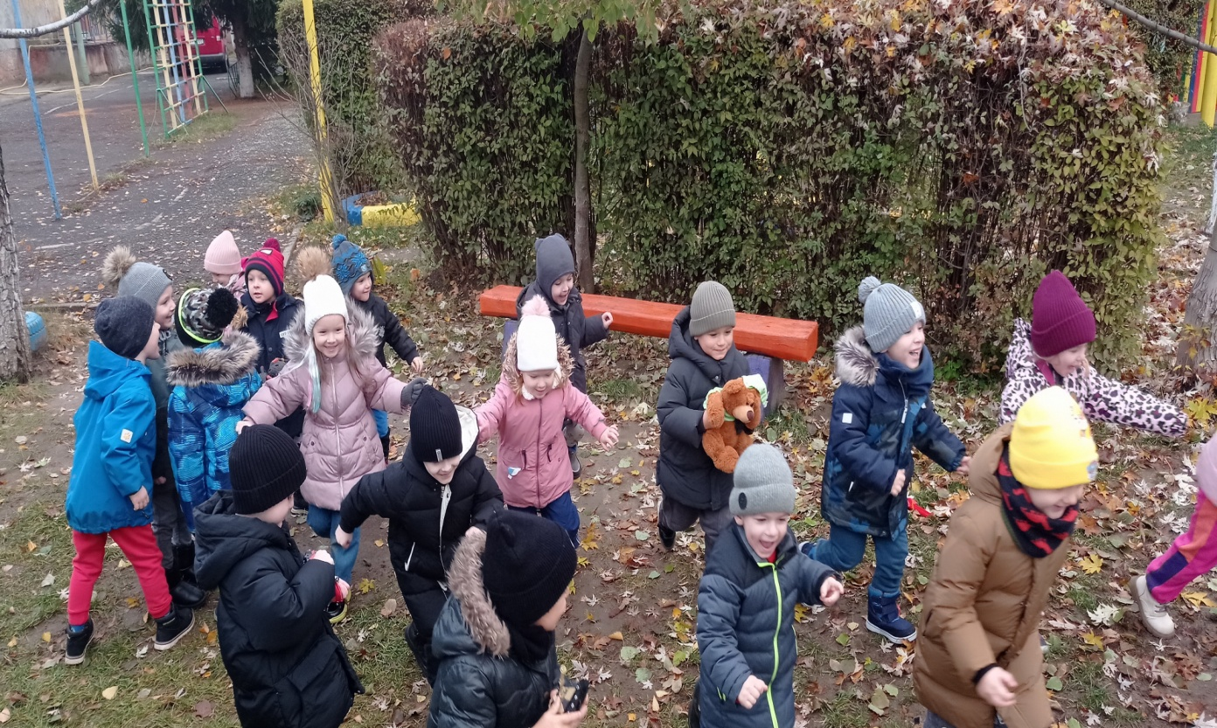
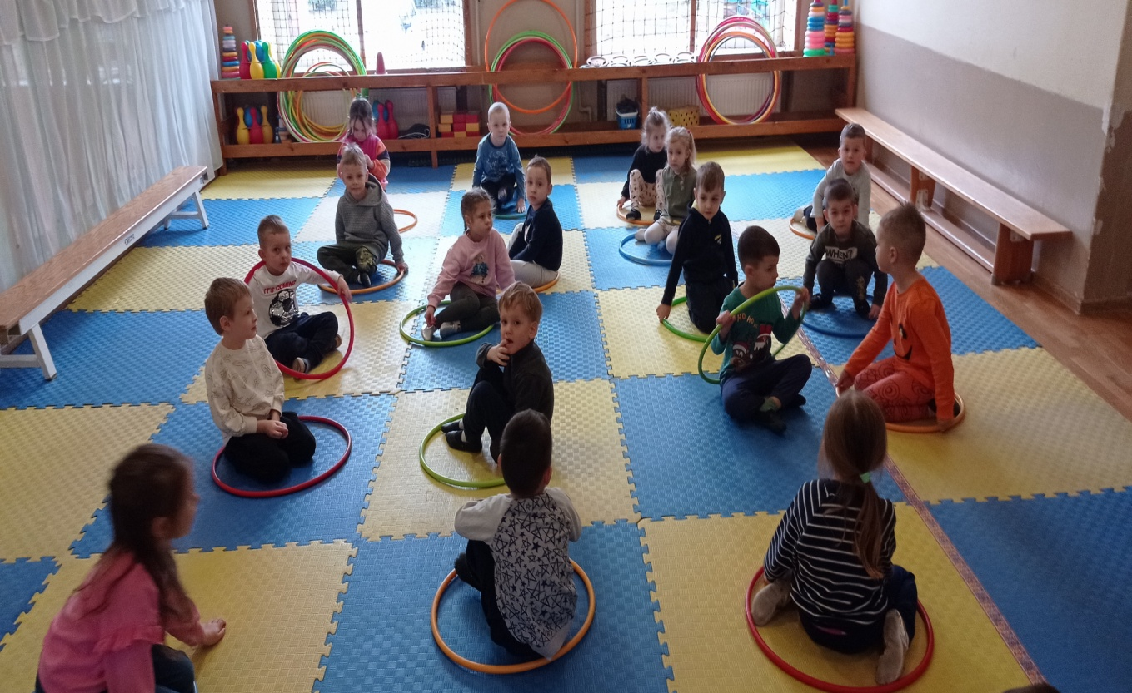
Рухливі ігри «У ведмедя у бору», «Зайці і вовк»

Slide 11
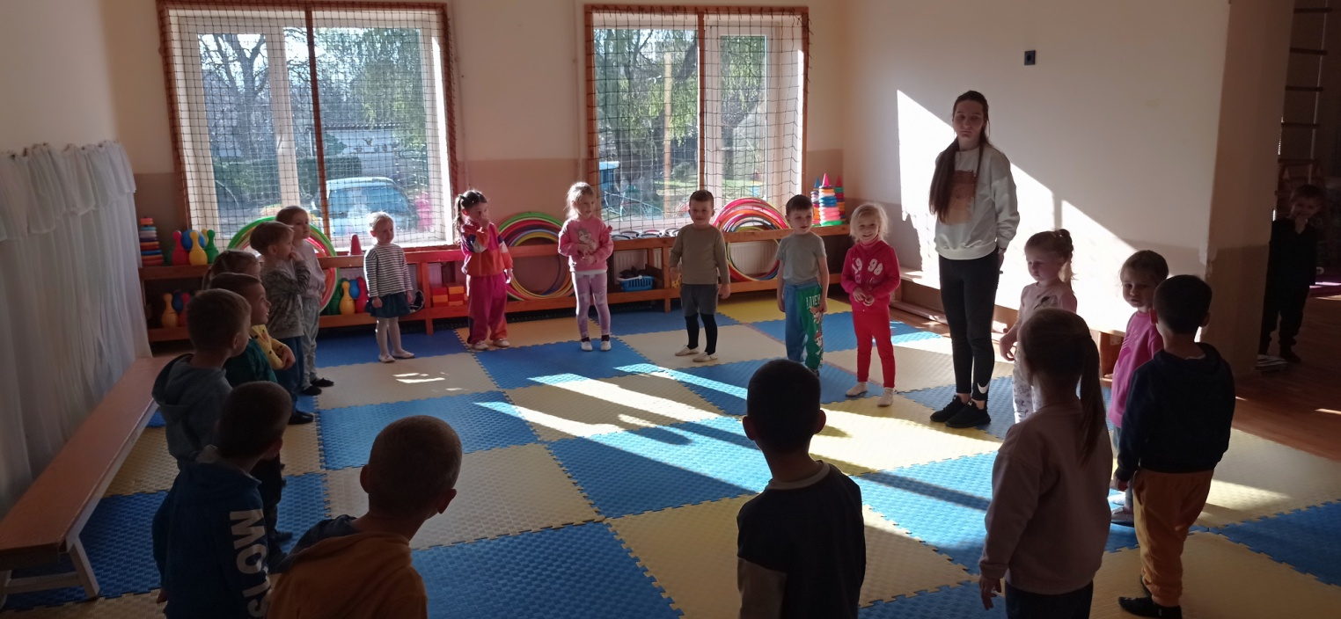
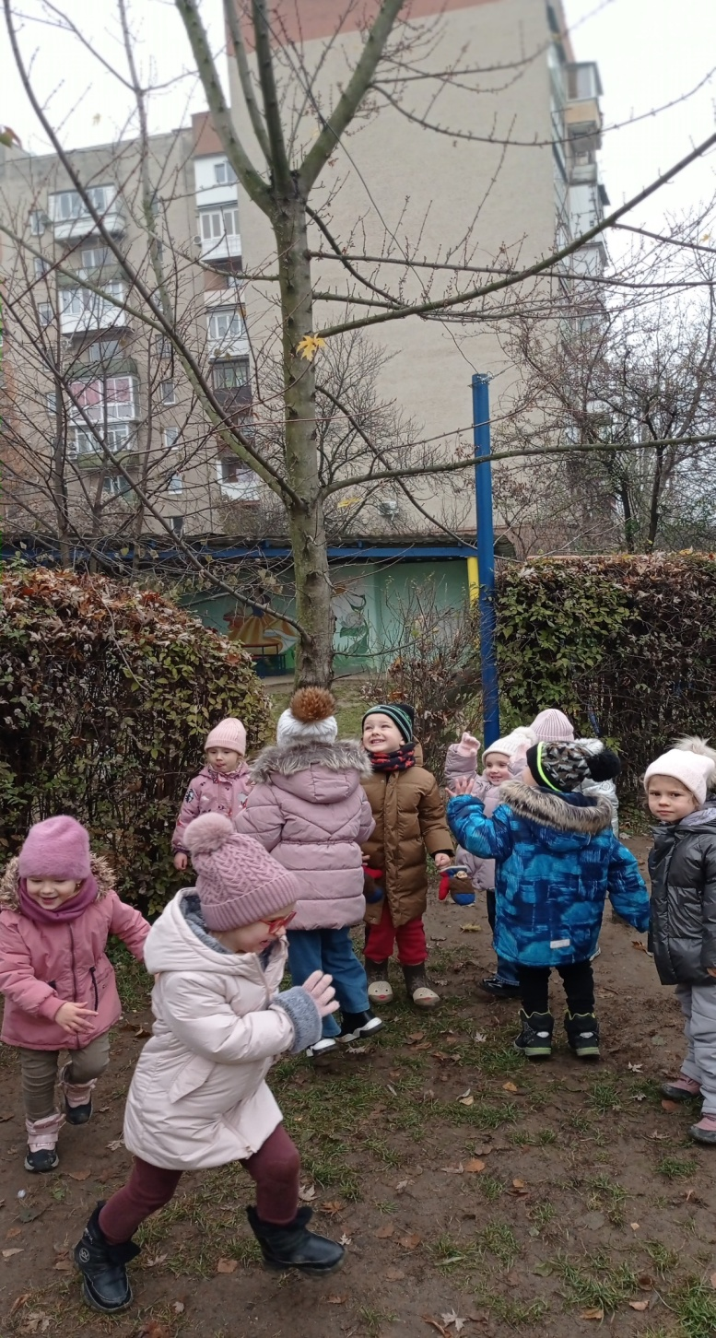
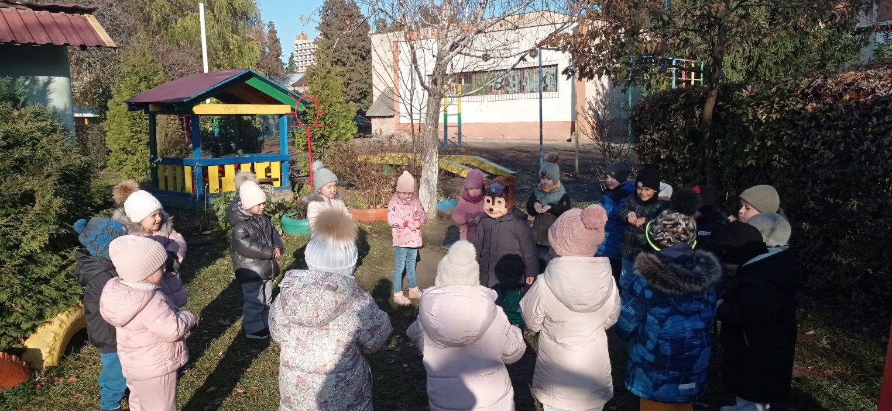

Slide 12
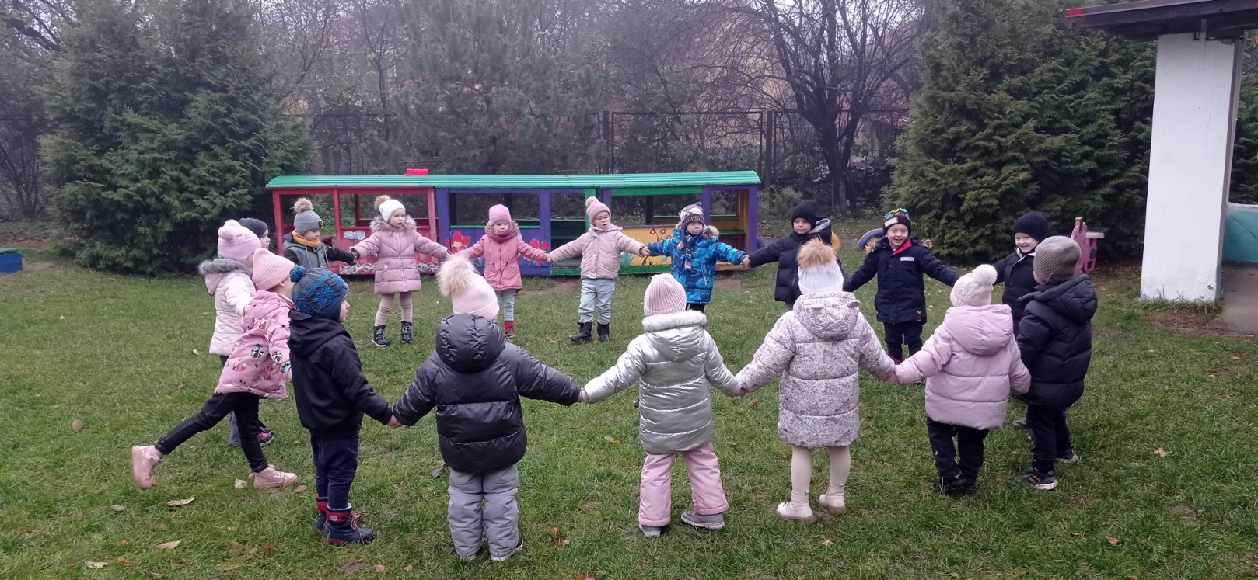
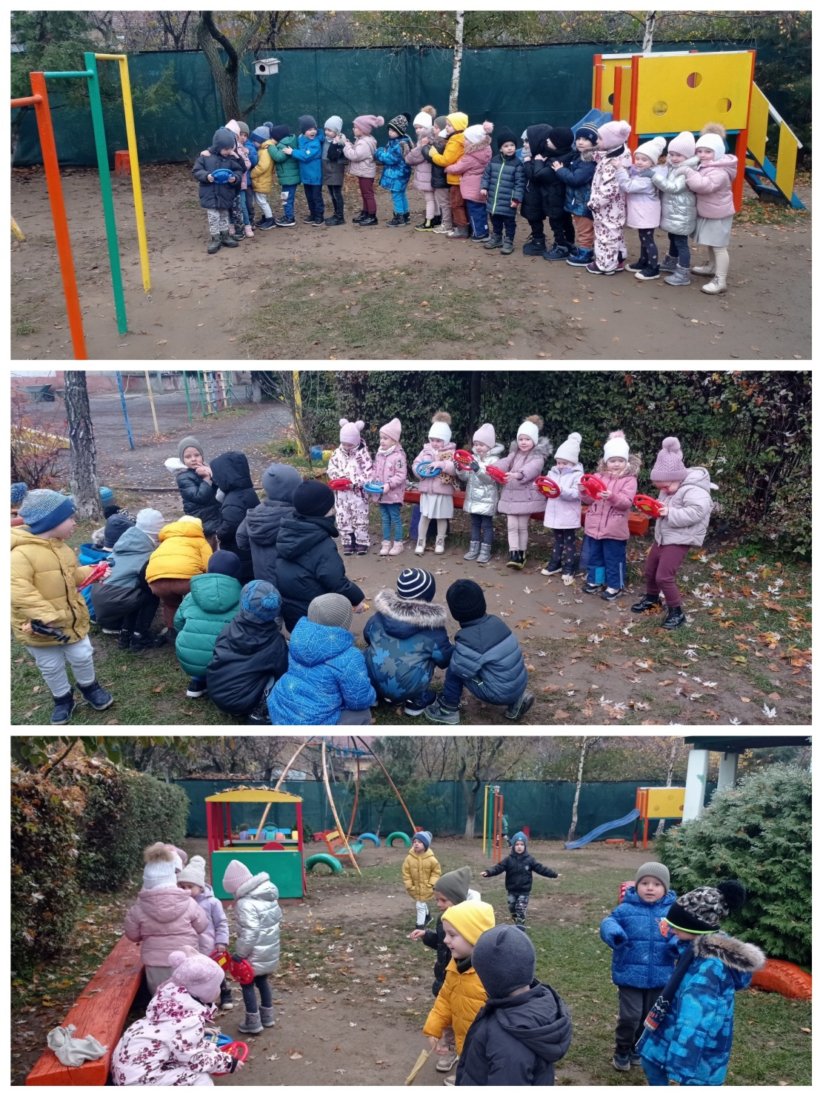
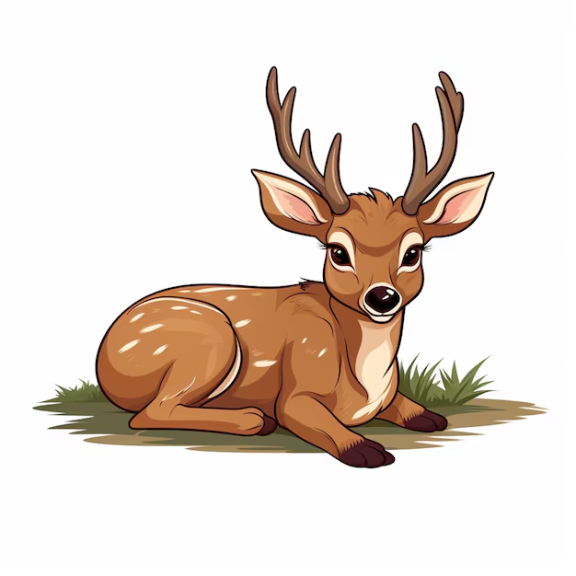

Slide 13
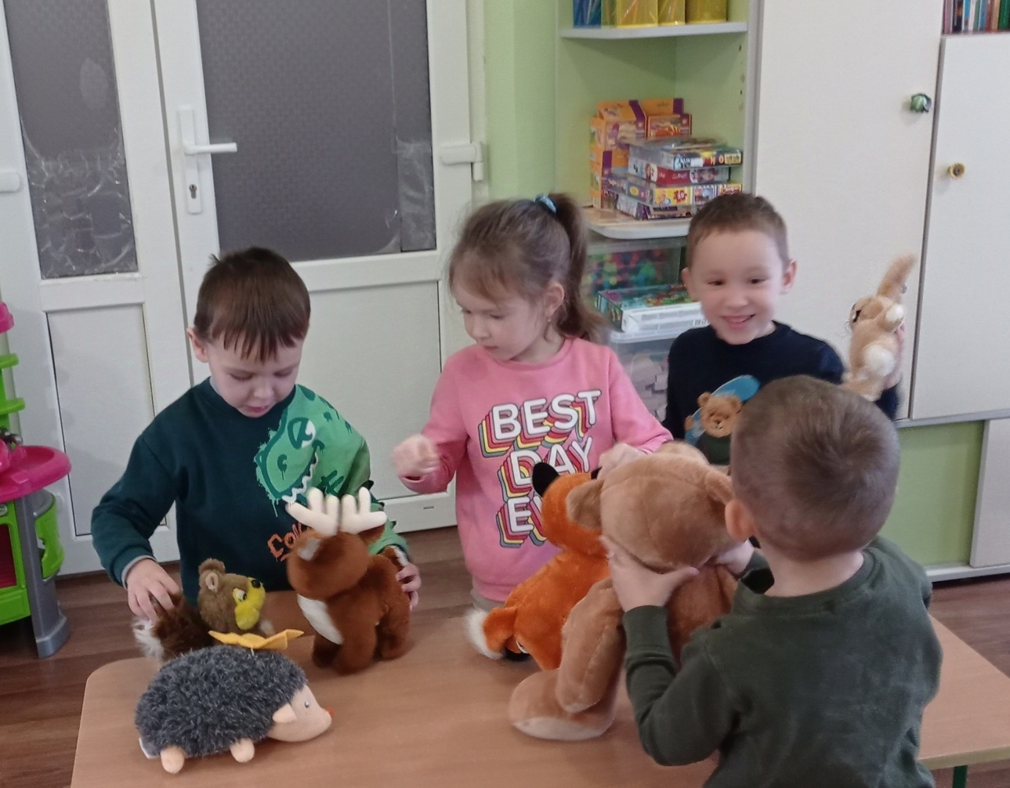
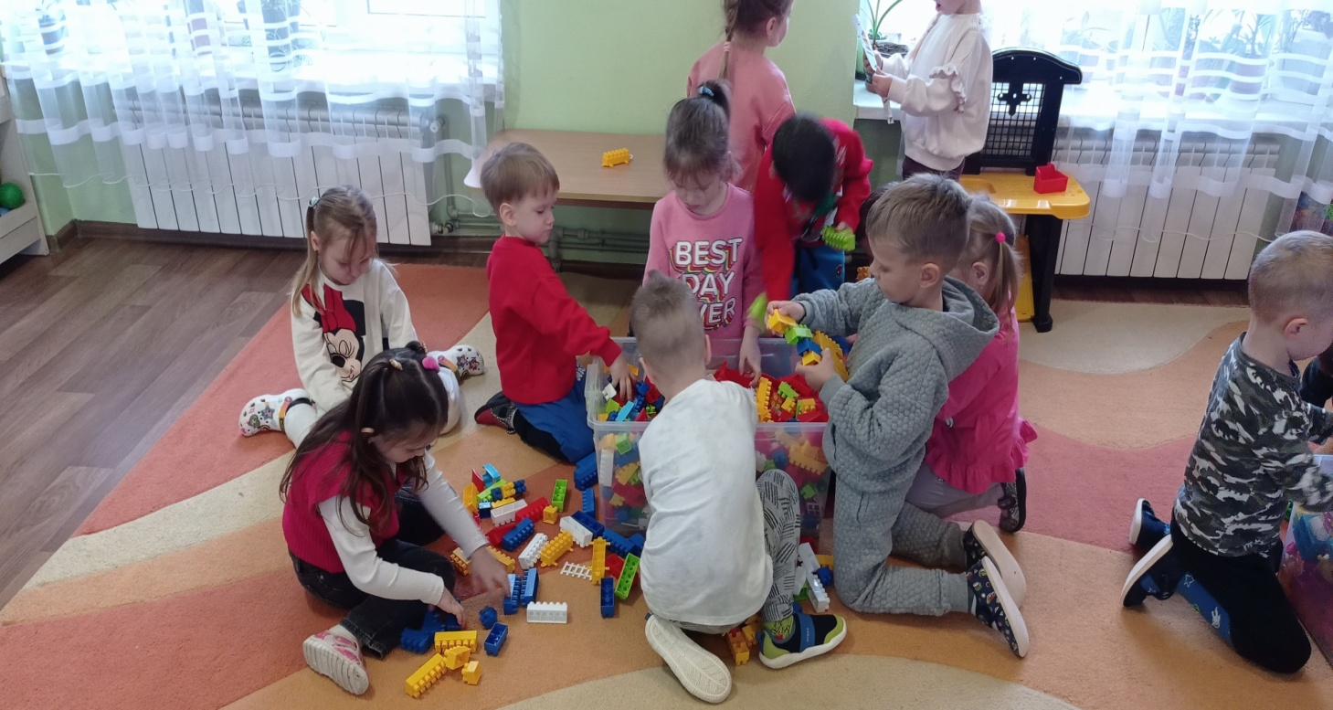
Сюжетно-рольова гра «Дикі тварини»,конструювання «Збудуємо годівницю для диких тварин»

Slide 14
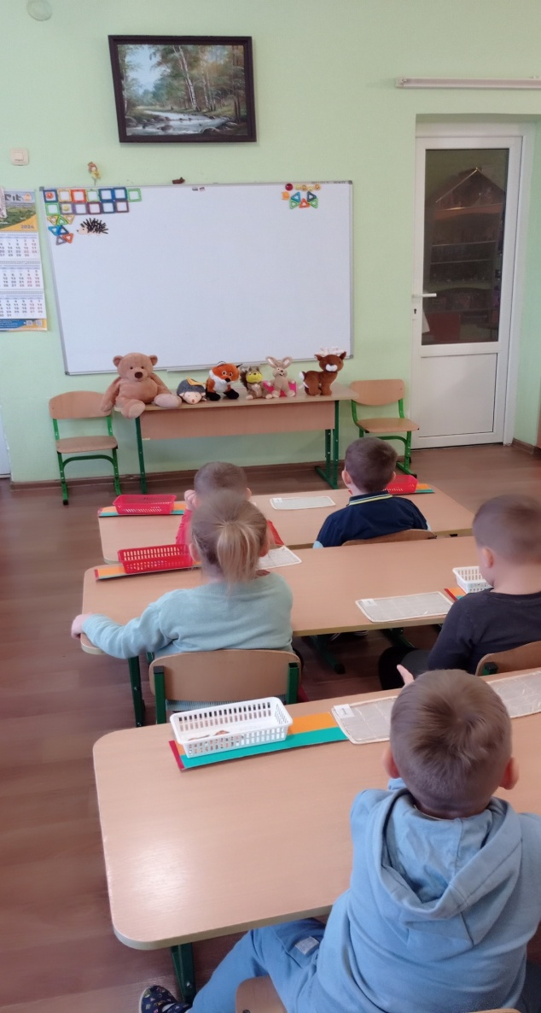
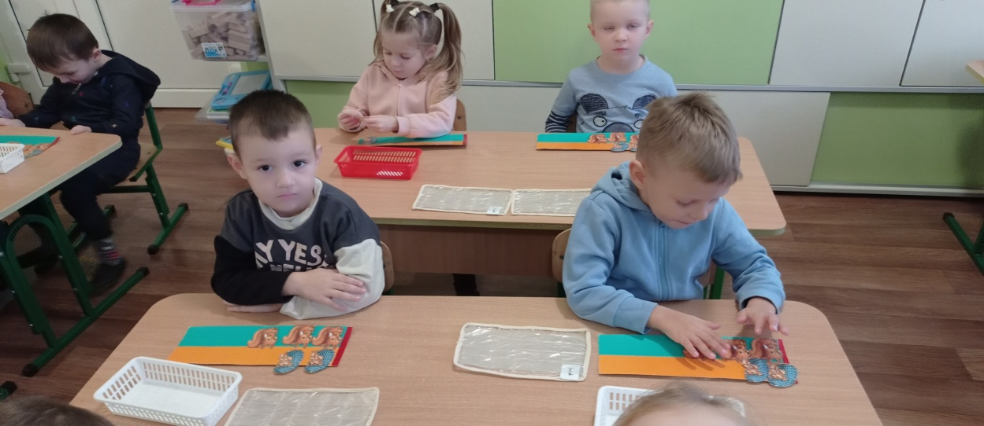
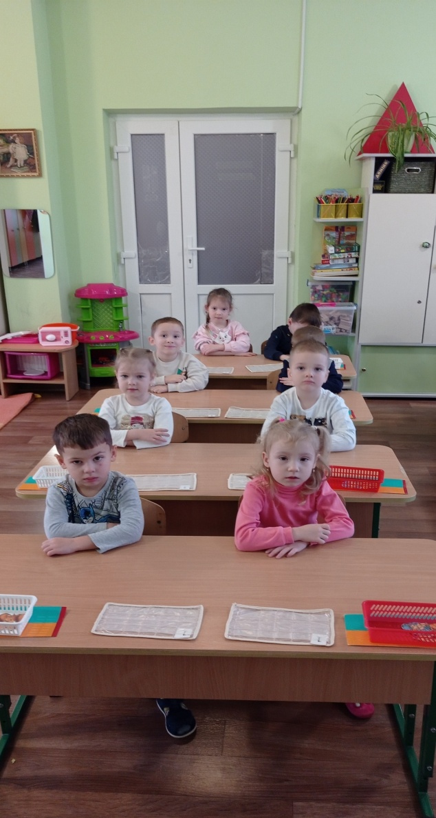
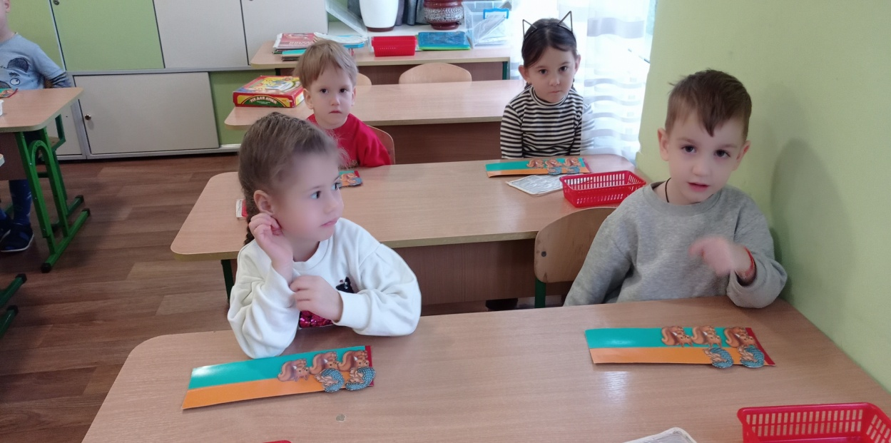
Формування елементарних математичних уявлень «В гості завітали дикі звірі»

Slide 15
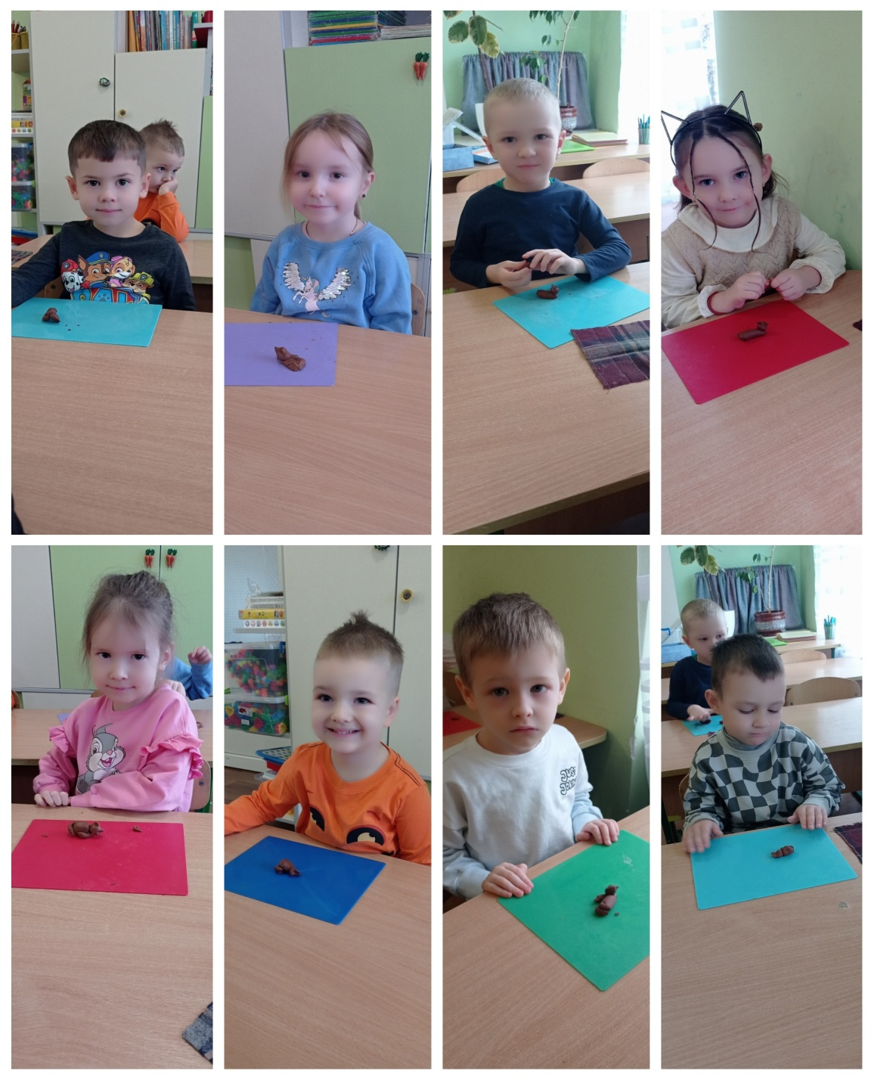
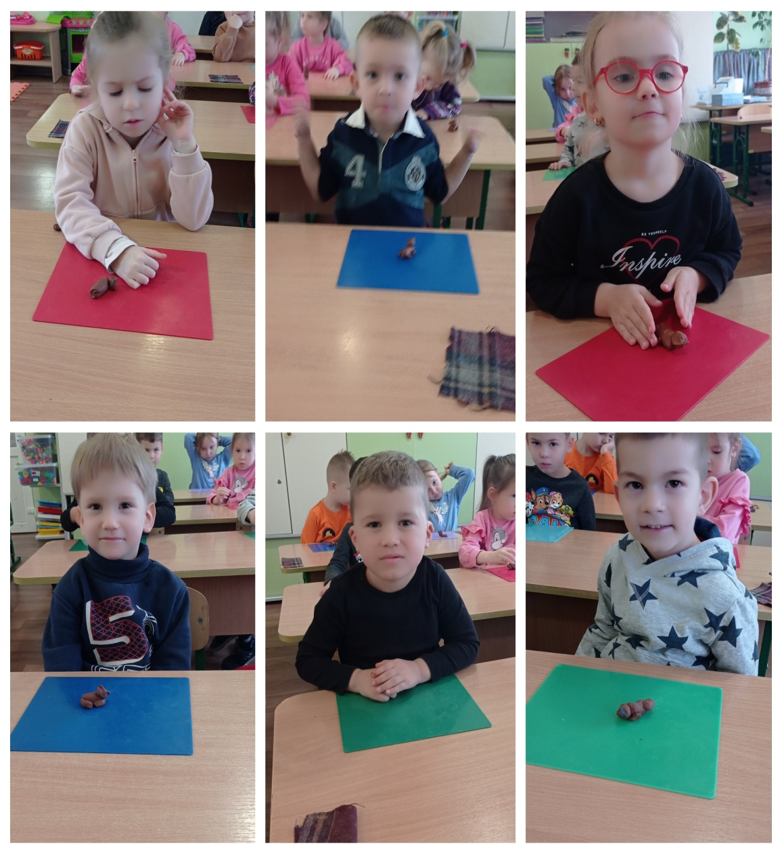
Ми працюєм заблюбки!

Slide 16
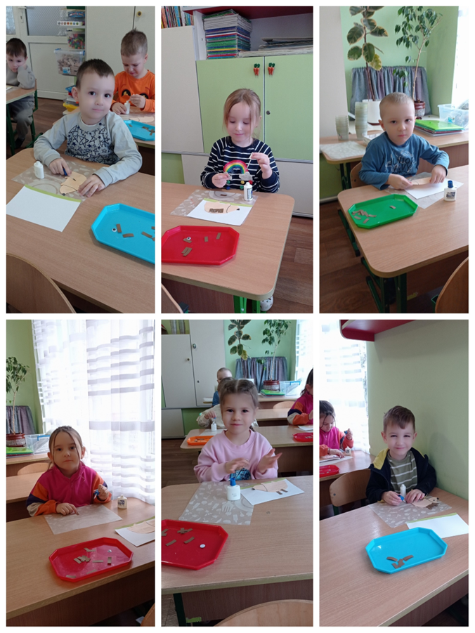
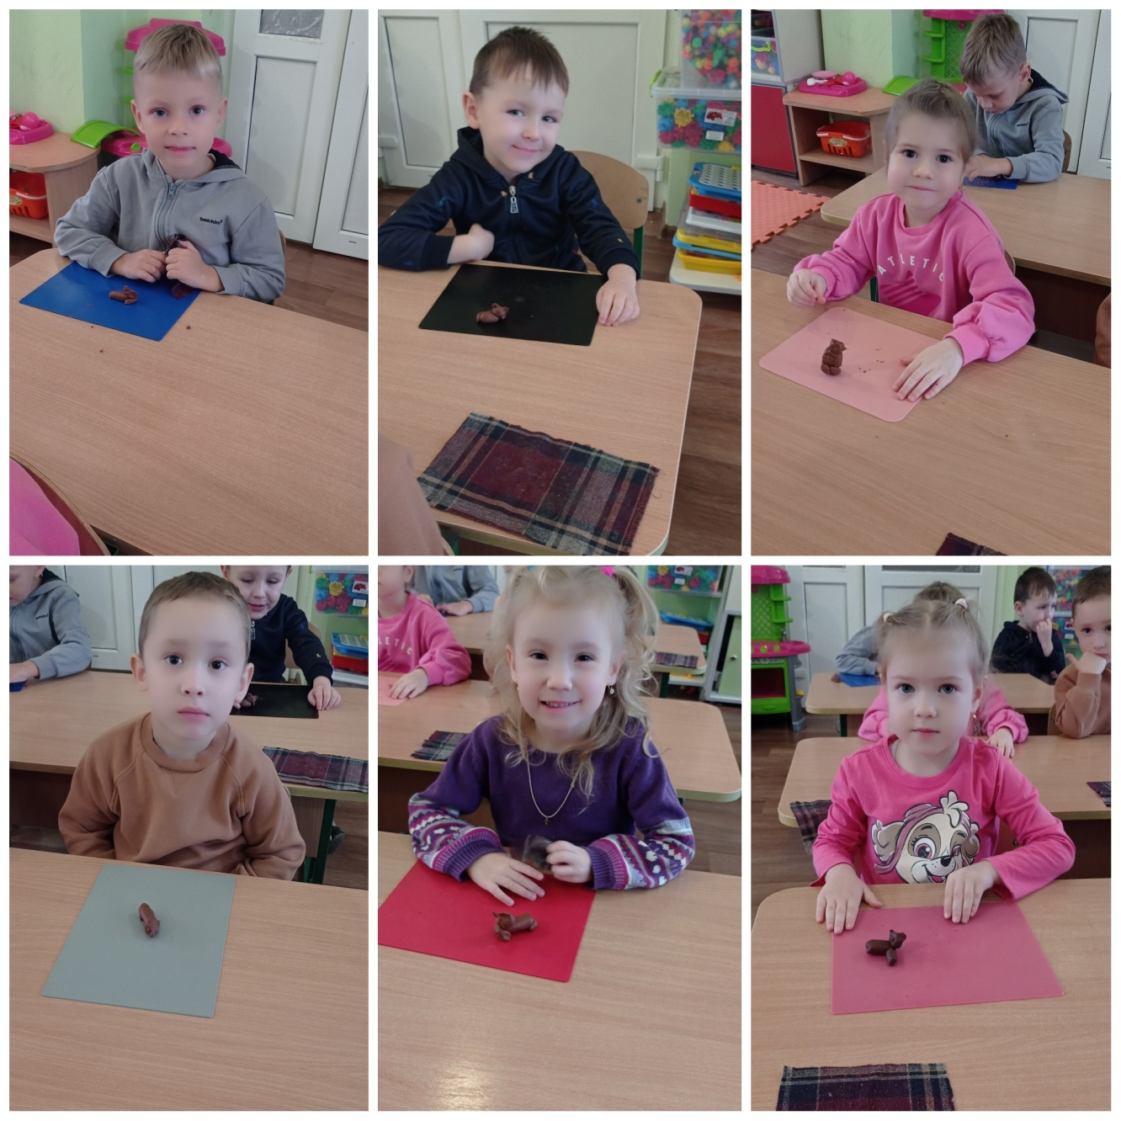

Slide 17
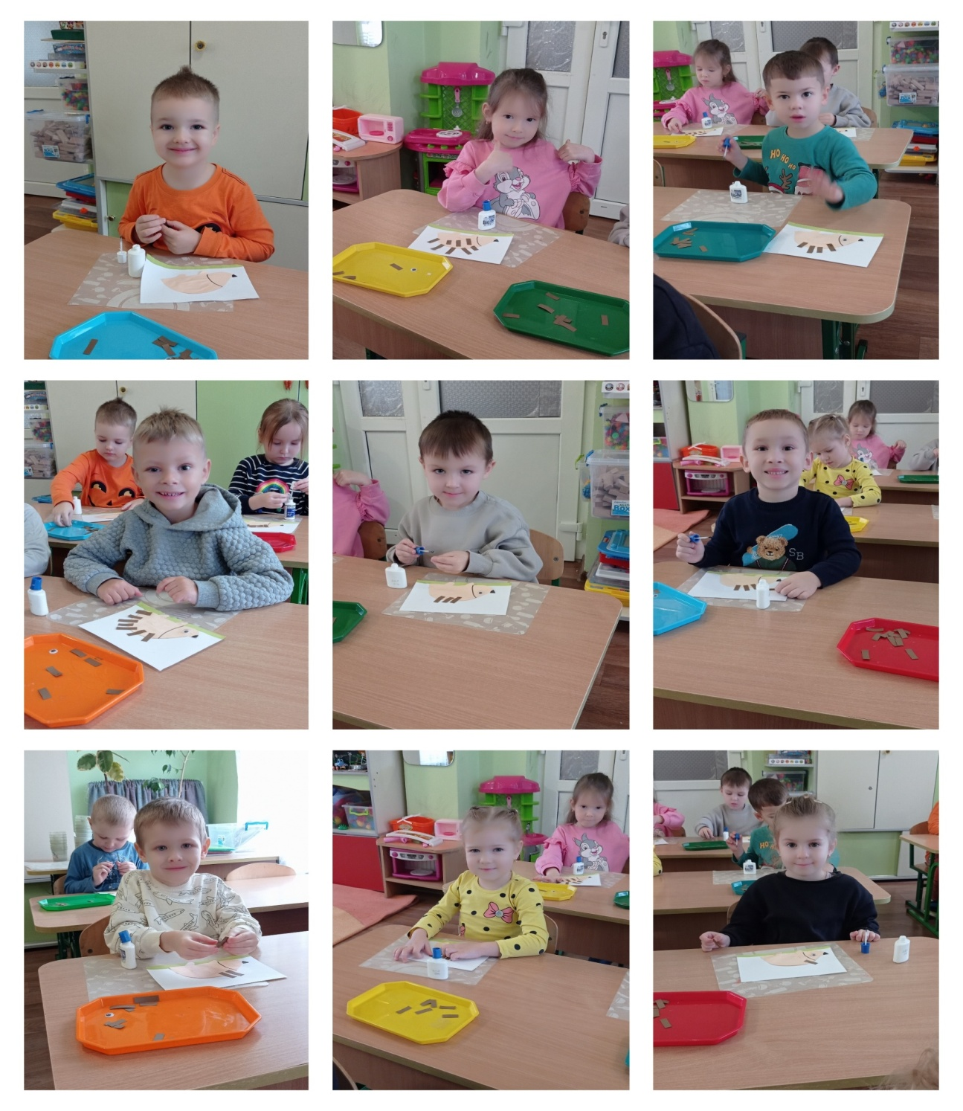
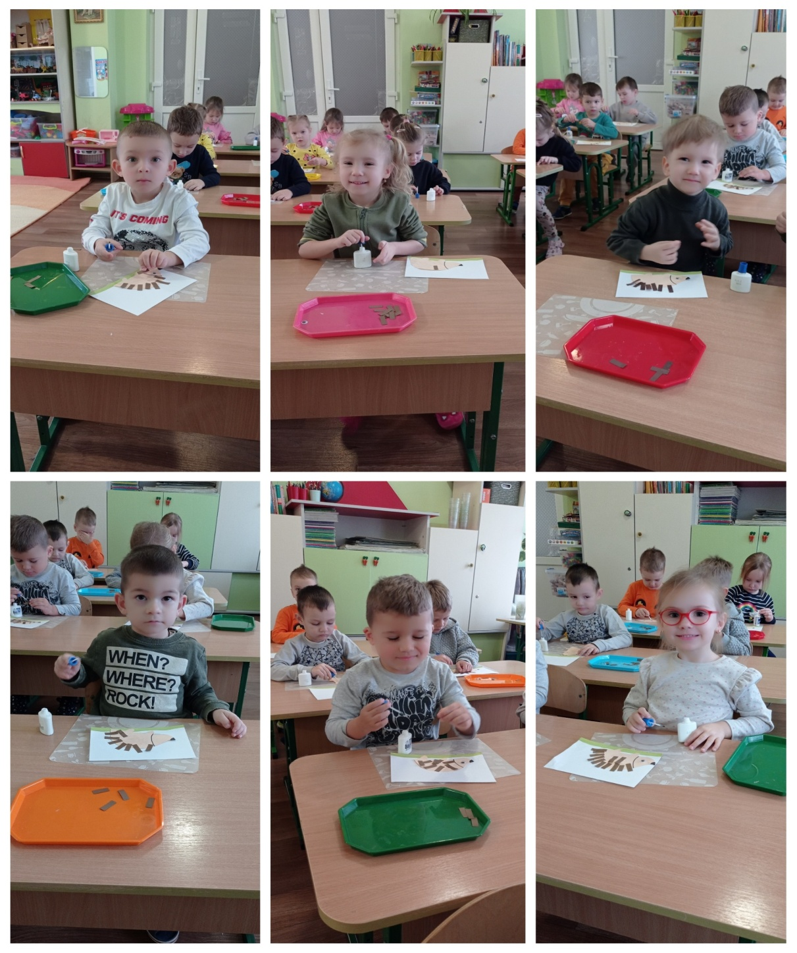

Slide 18
Наші роботи
Аплікація «Їжачок»
Ліплення «Ведмідь спить у барлозі»

Slide 19
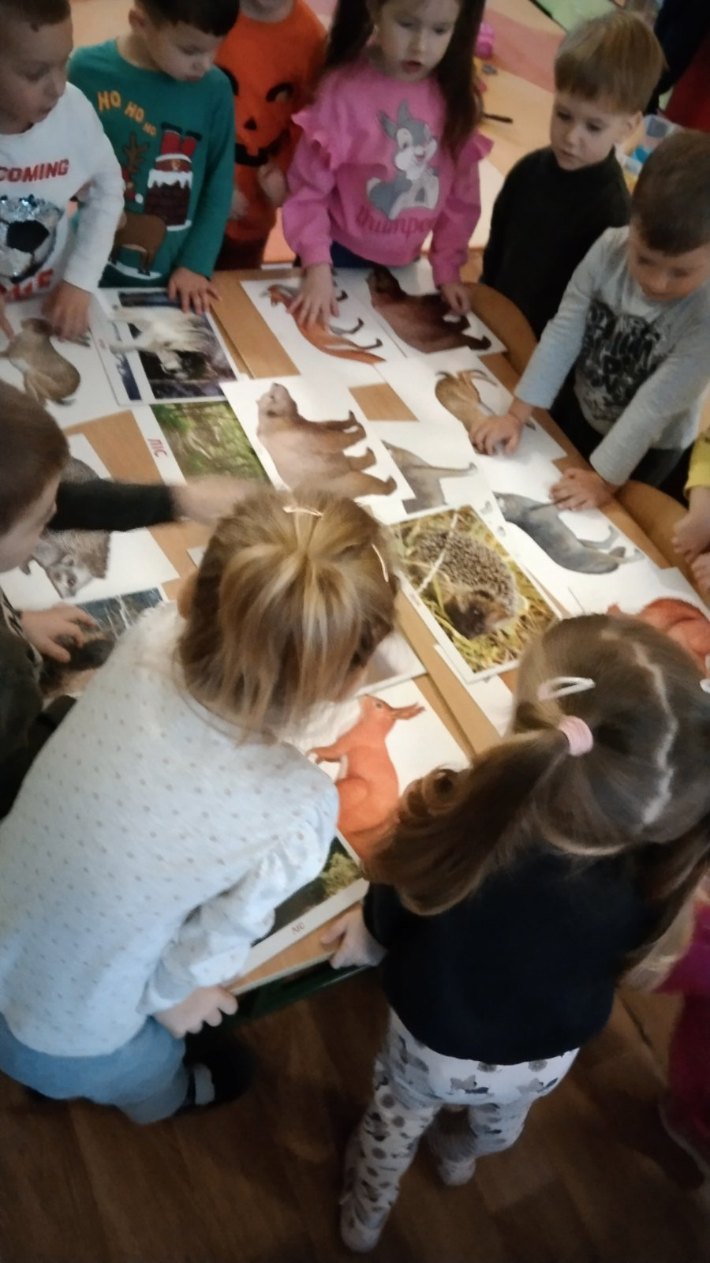
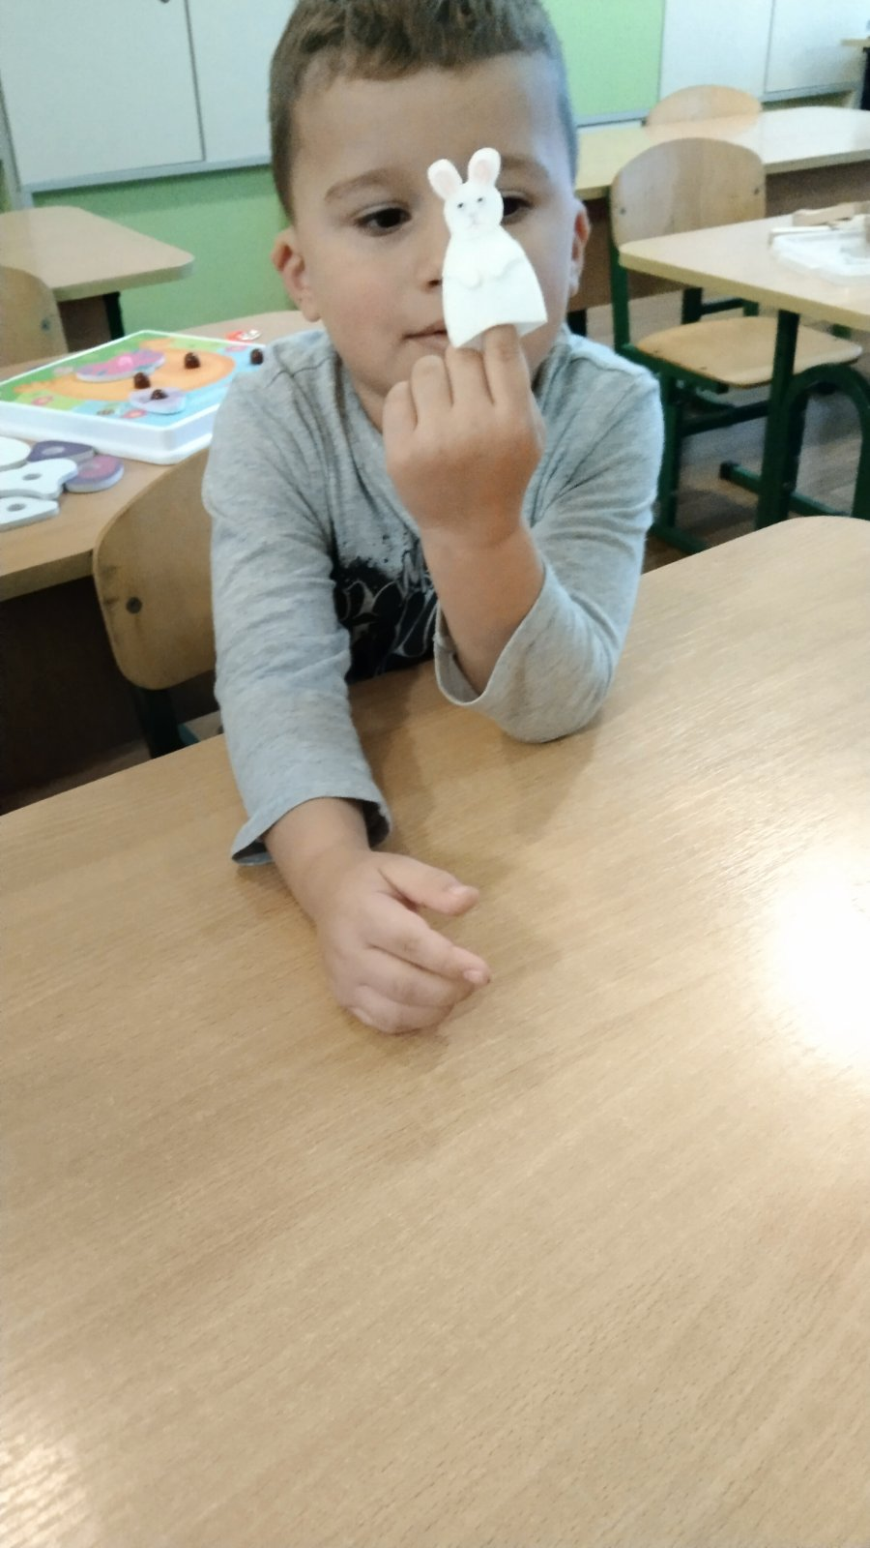
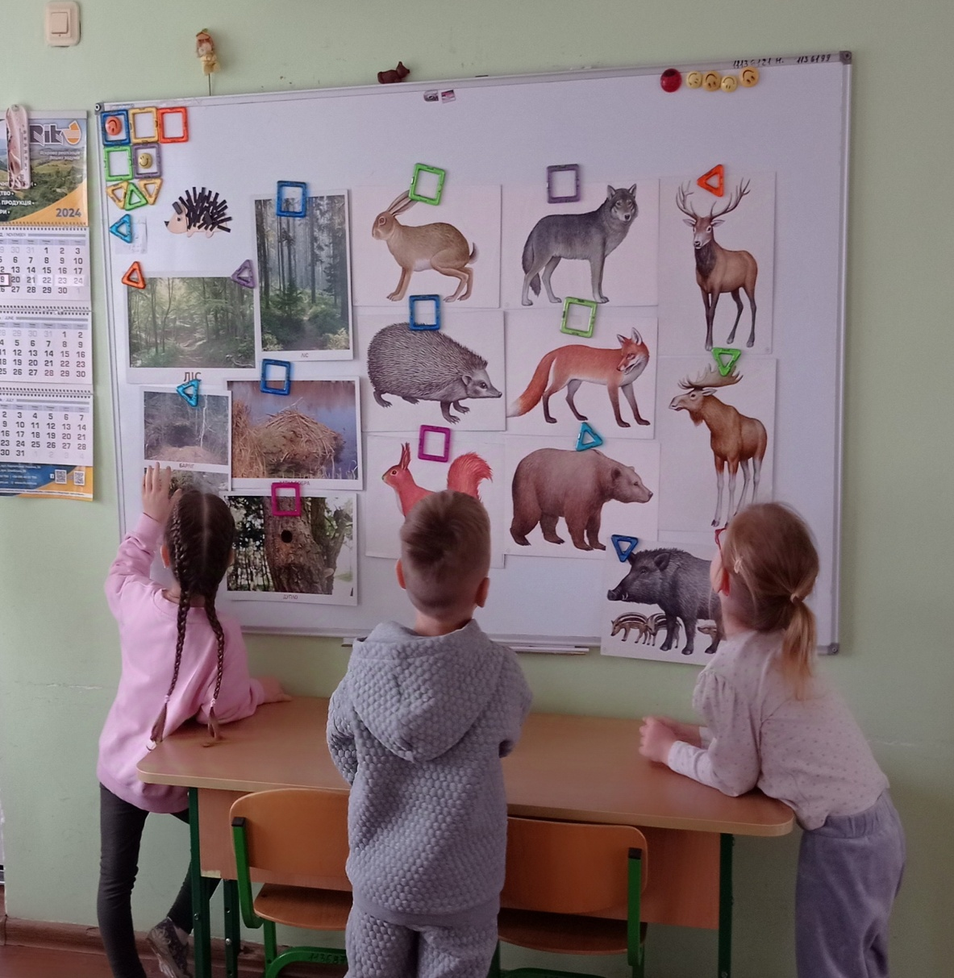
Ознайомлення з життям диких тварин

Slide 20
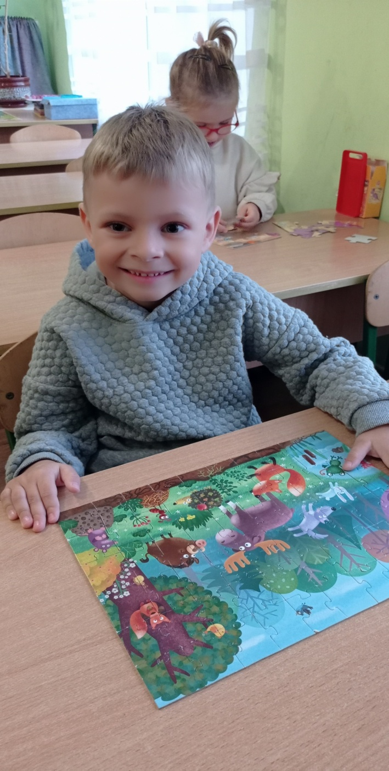
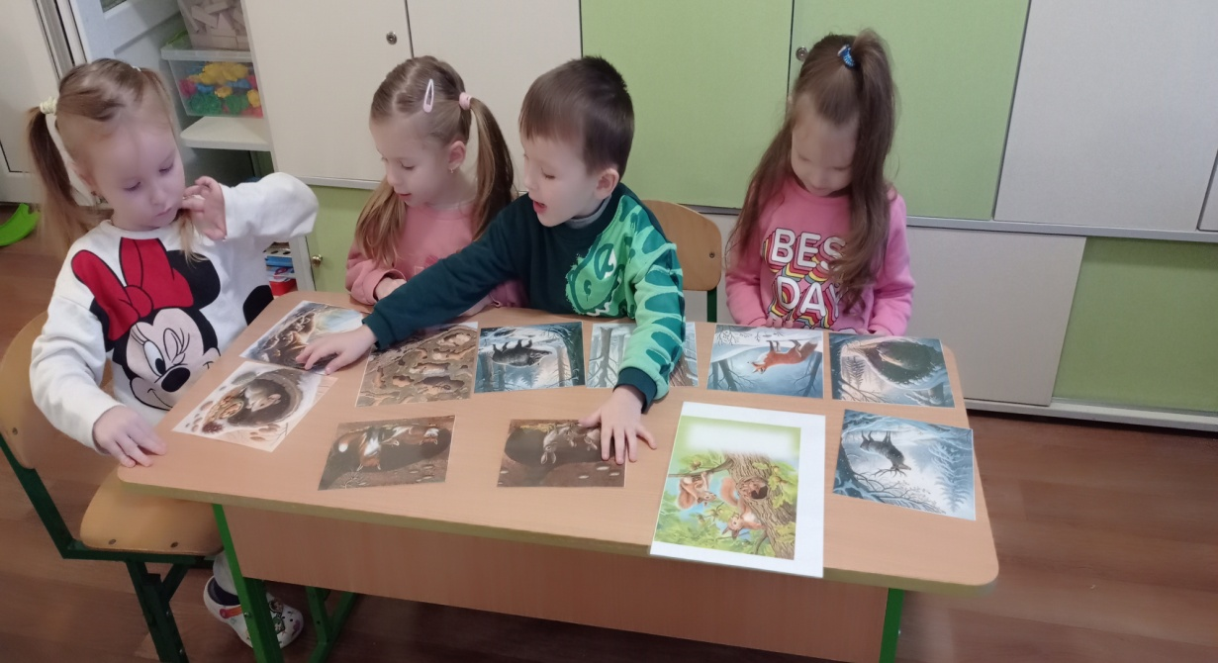
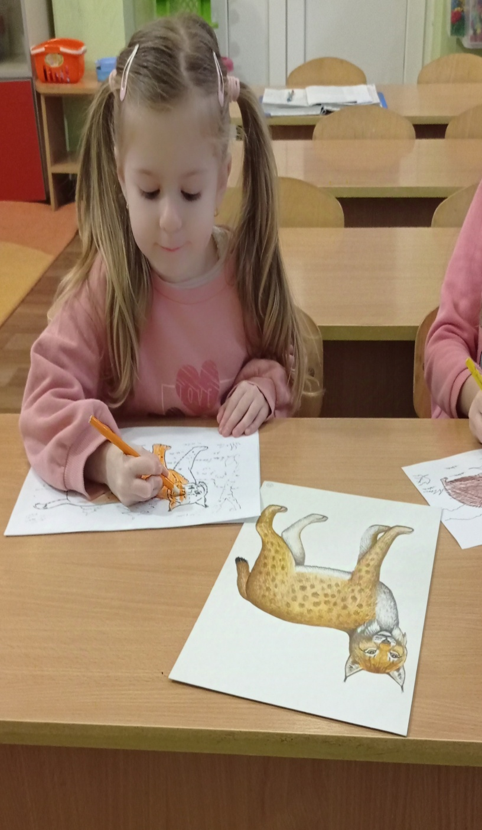
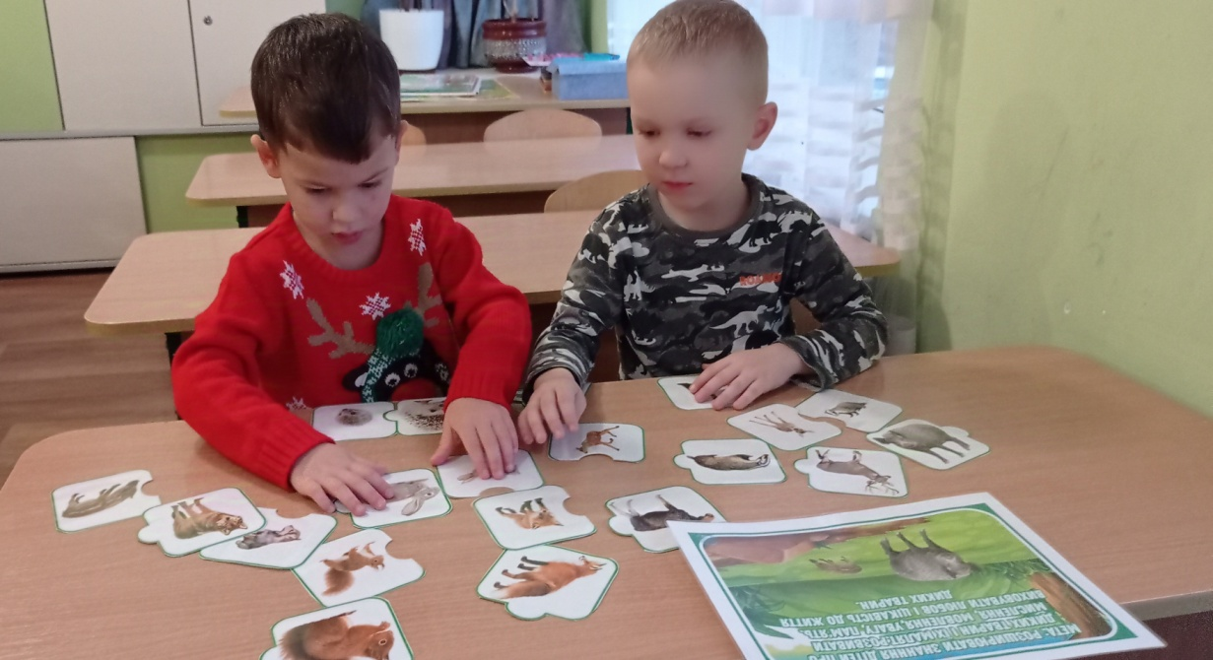

Slide 21
Заняття з малювання «Зайчик під кущем» та художньо-мовленнєве заняття-вивчення вірша напамять «Білка»,читання «Хто як до зими готується»

Slide 22
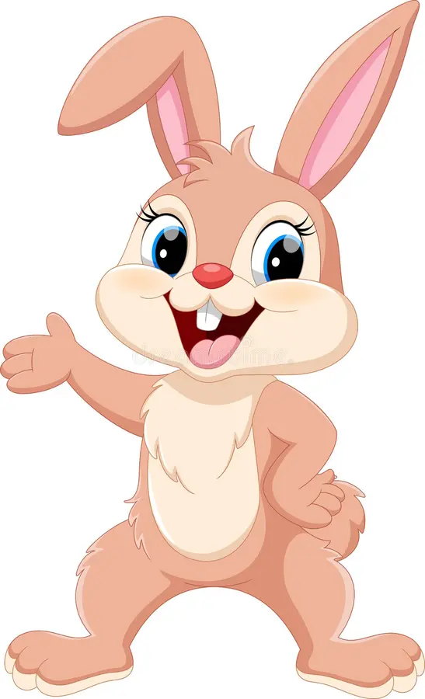
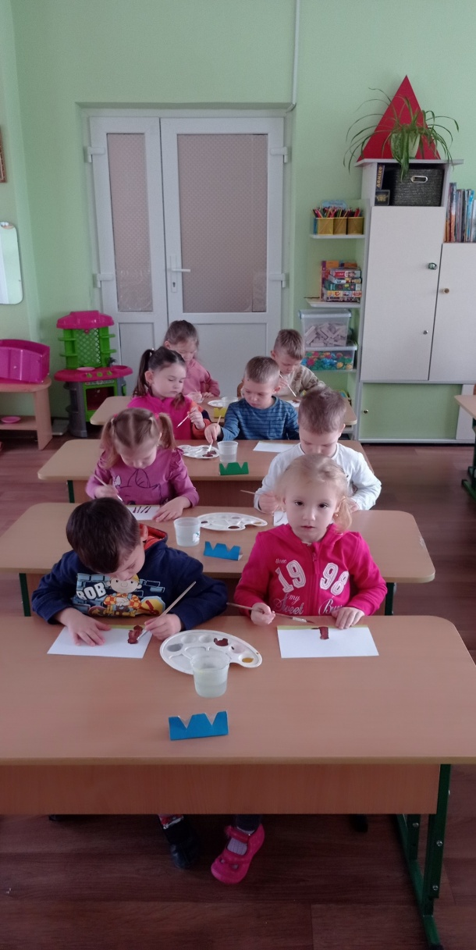
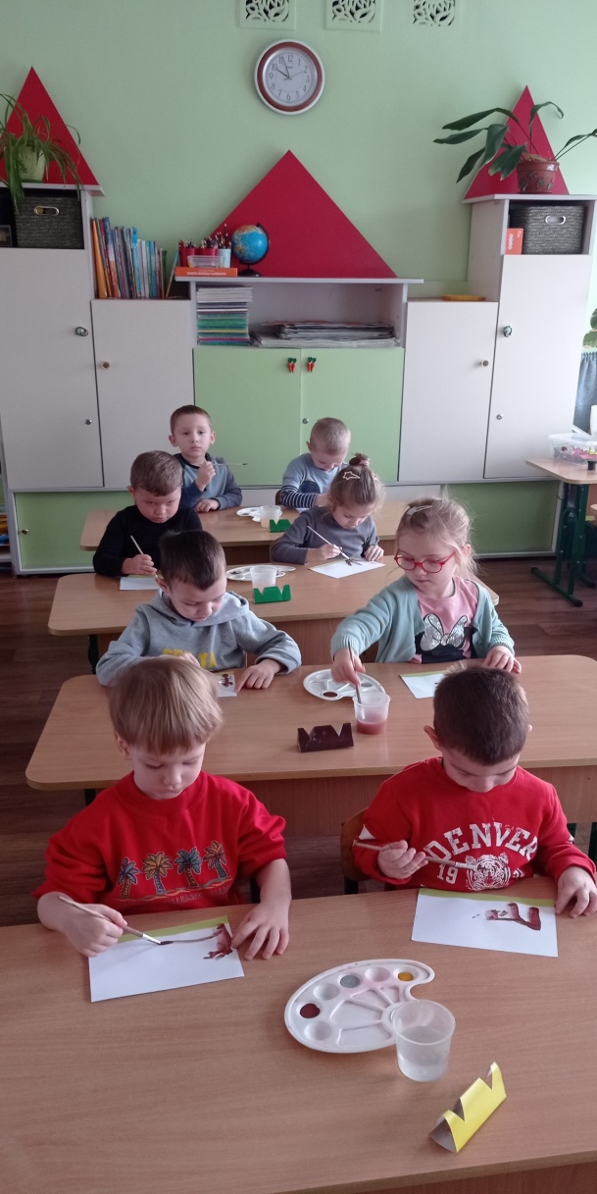
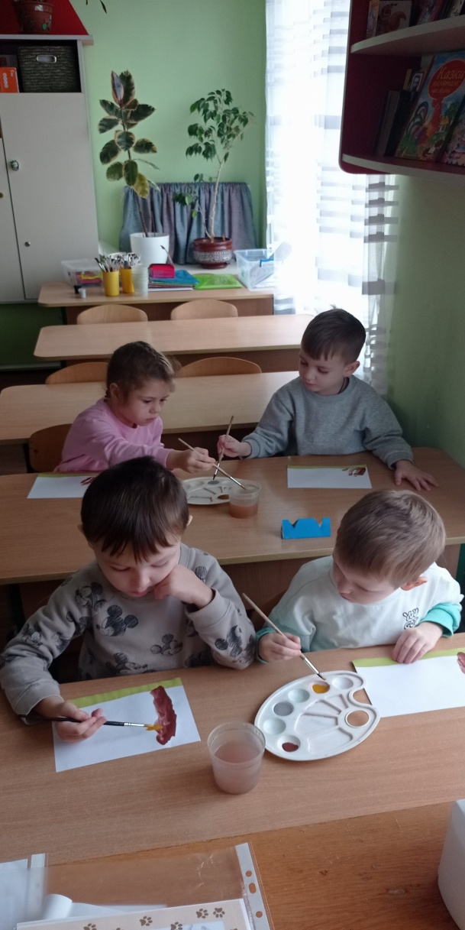
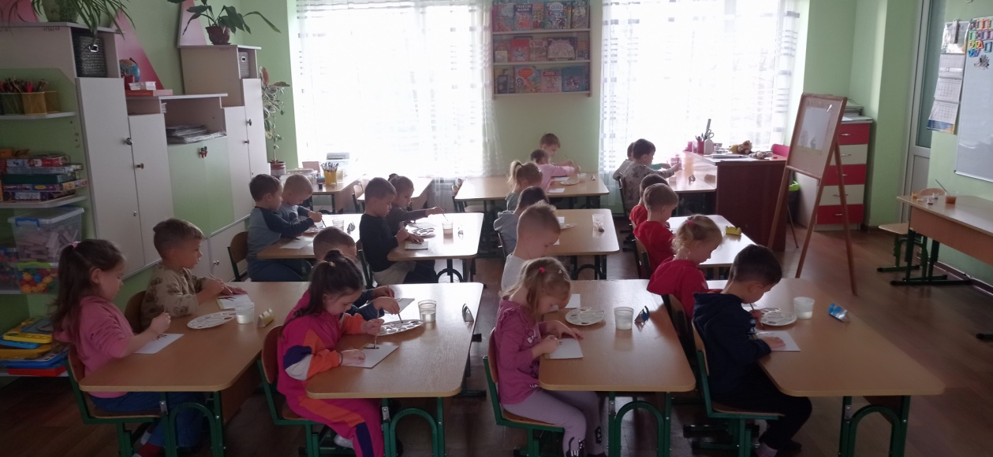
Ми малюємо!

Slide 23
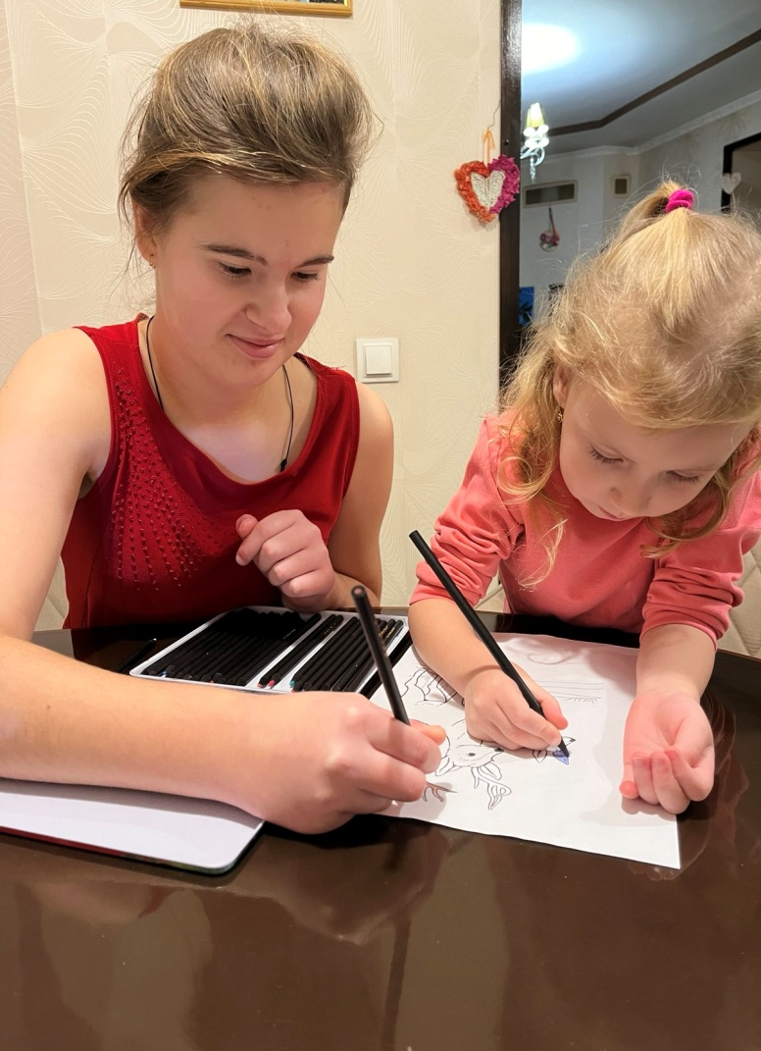
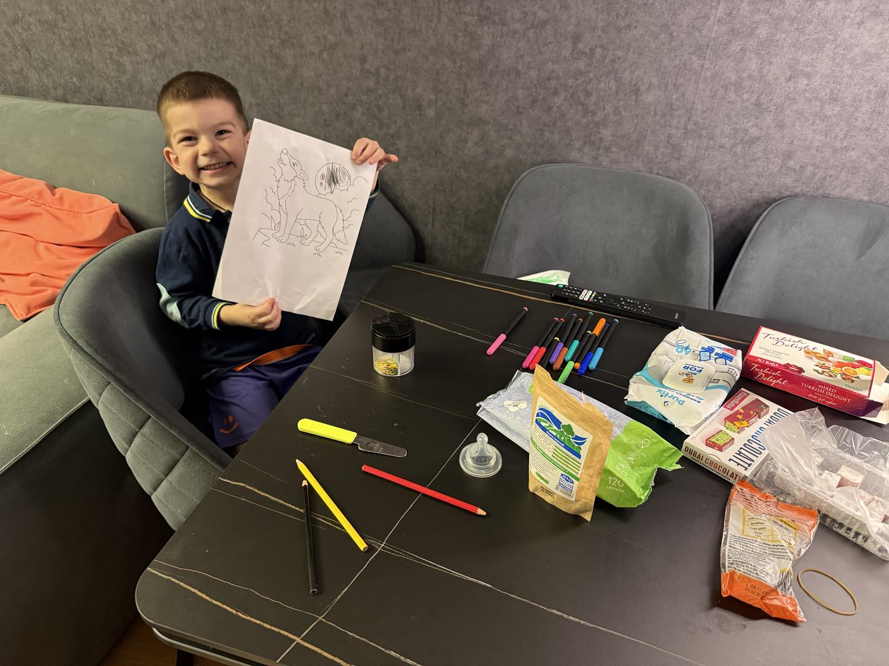
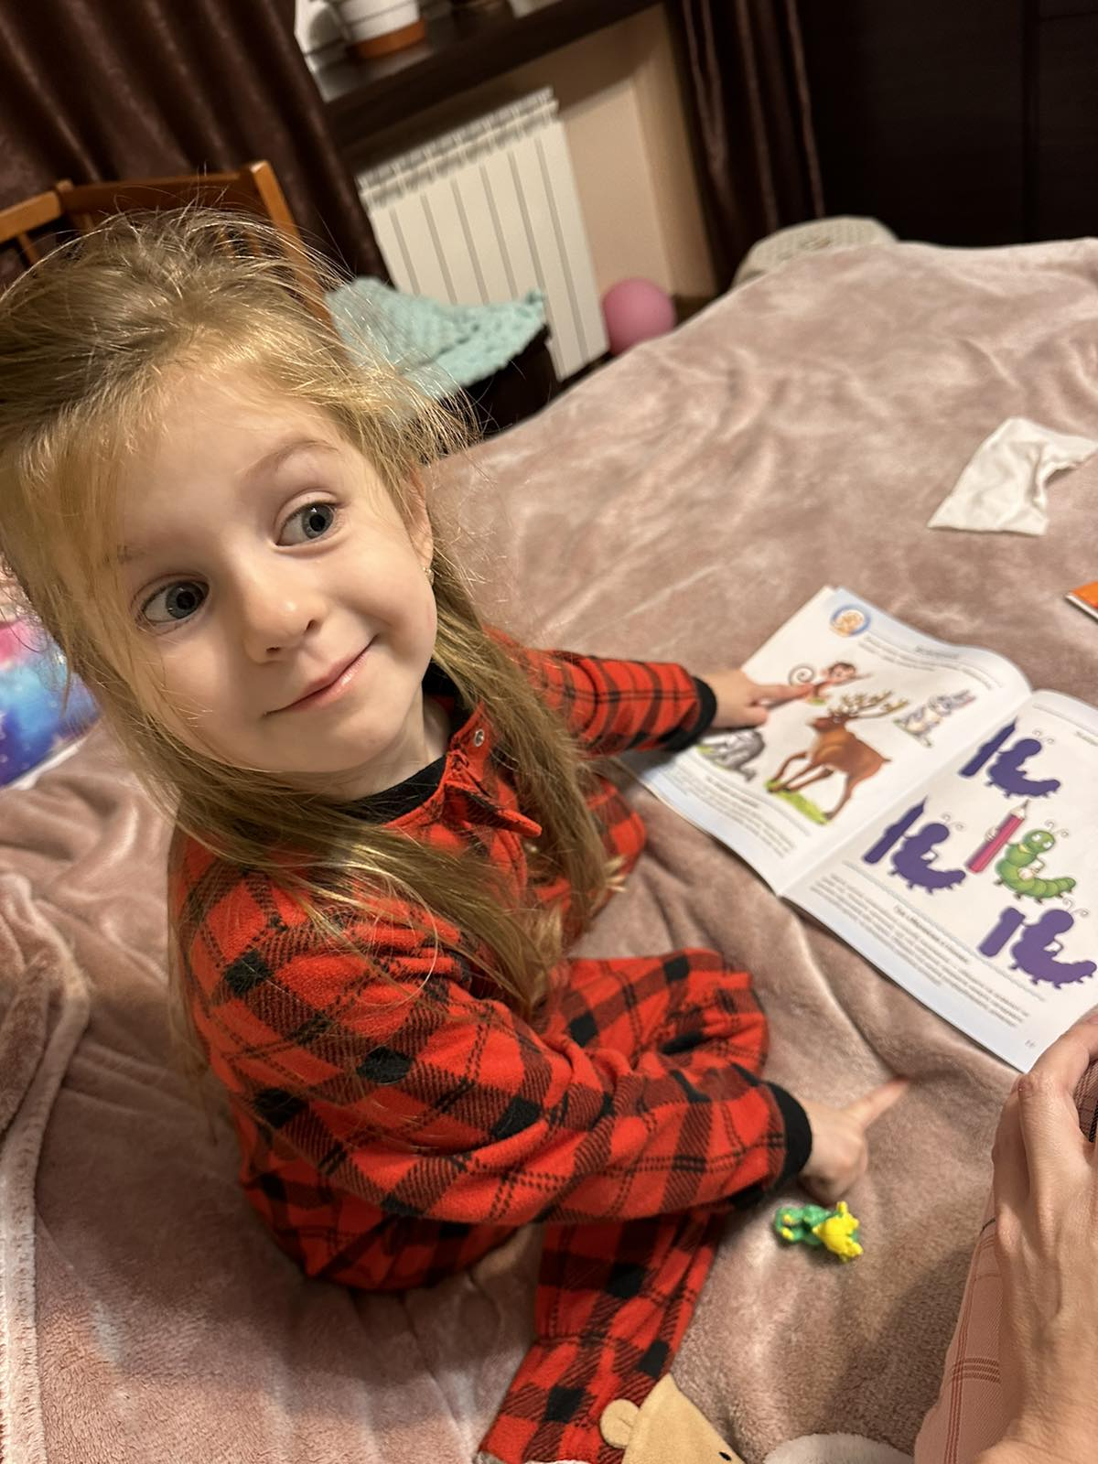
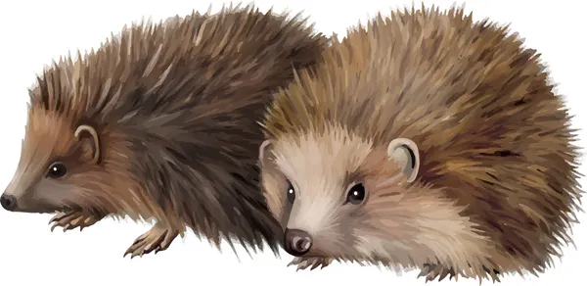
Закріплення набутих знань вдома

Slide 24
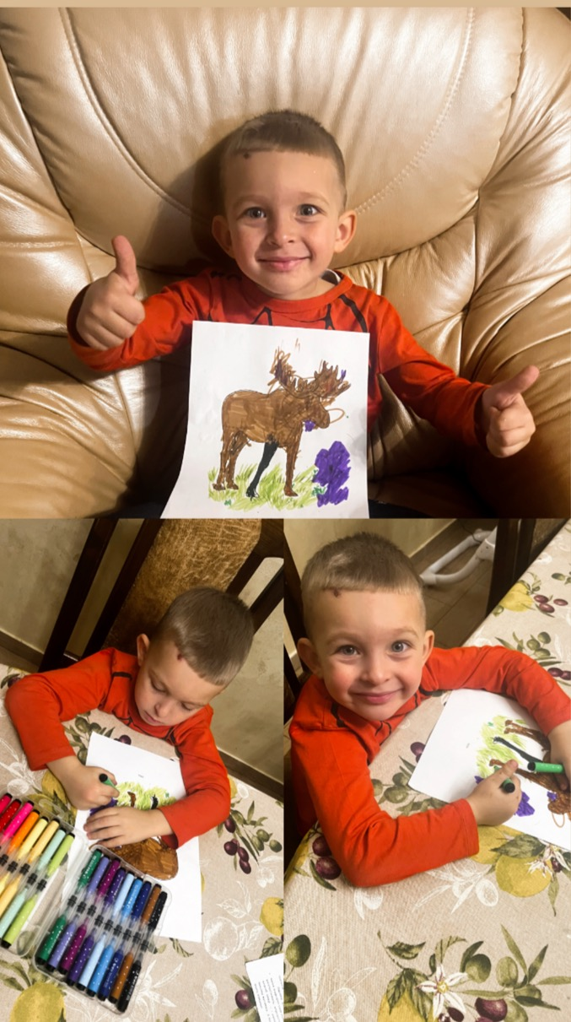

Slide 25
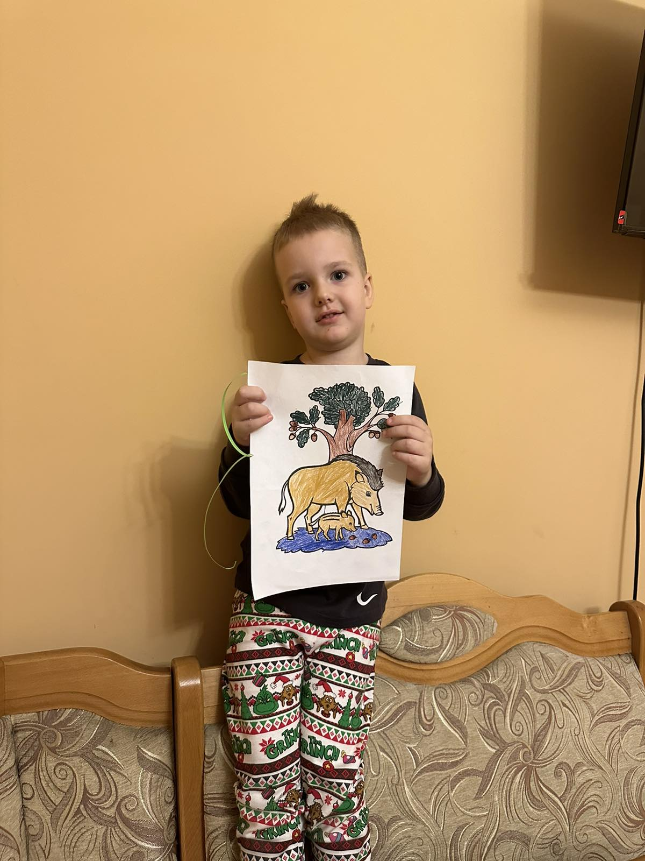
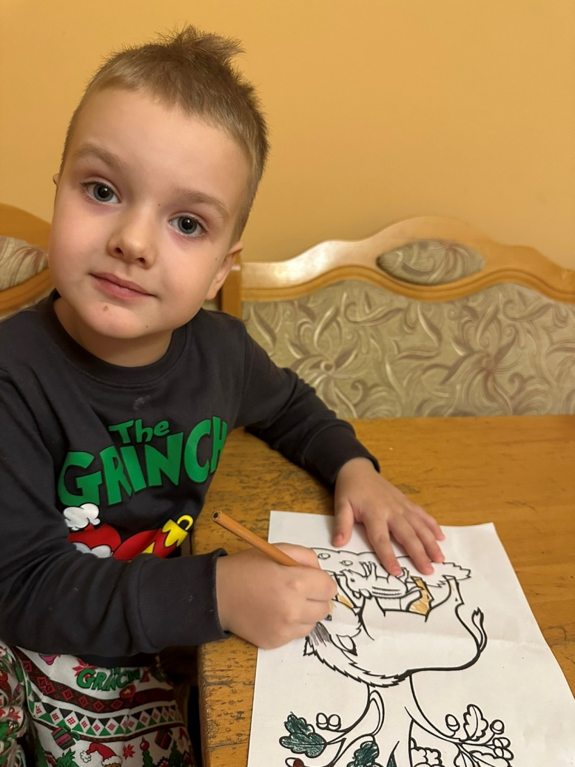
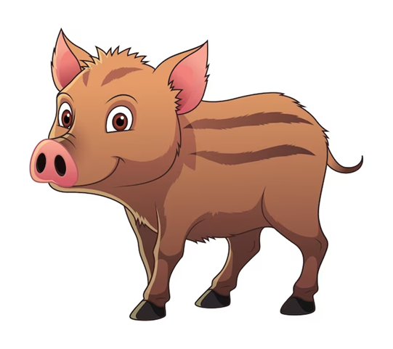

Slide 26
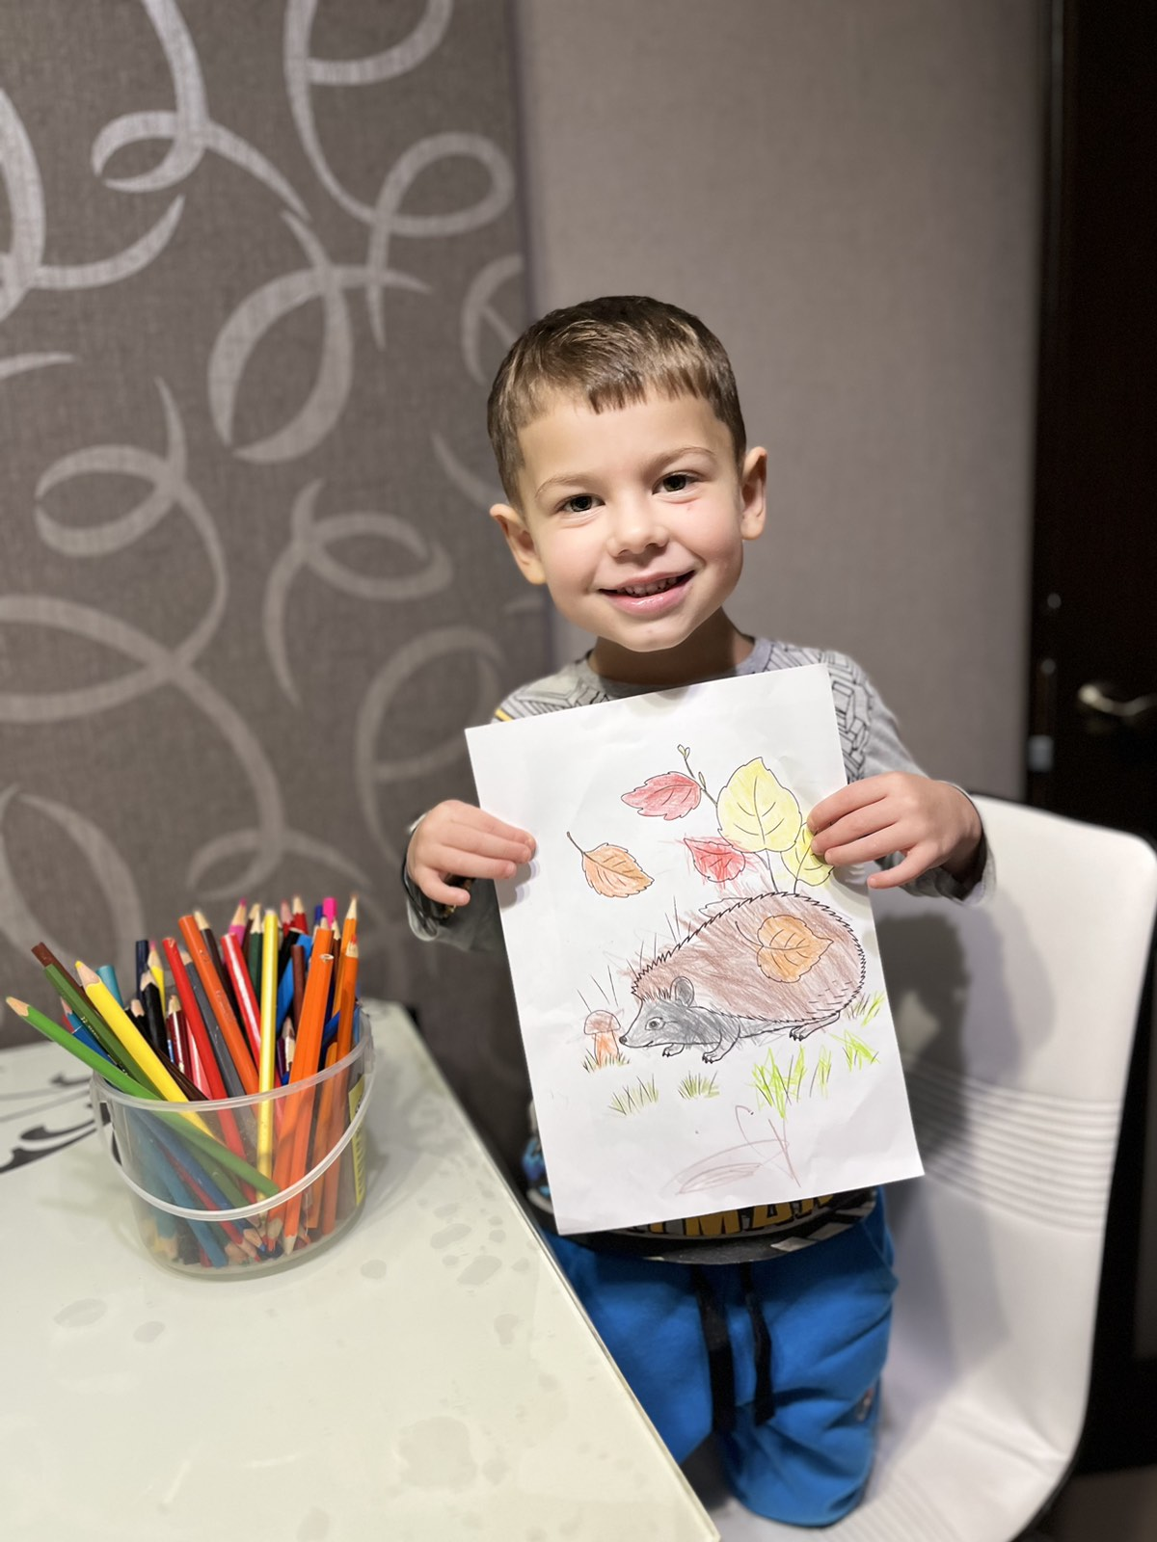
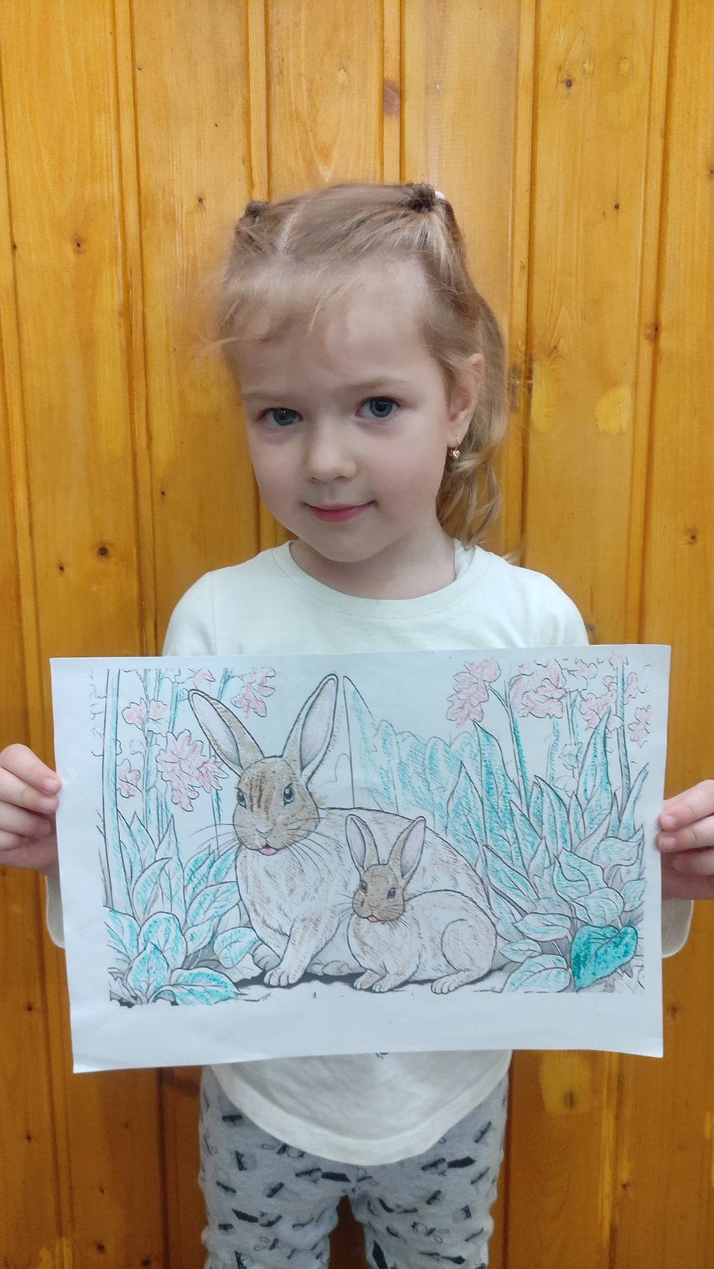
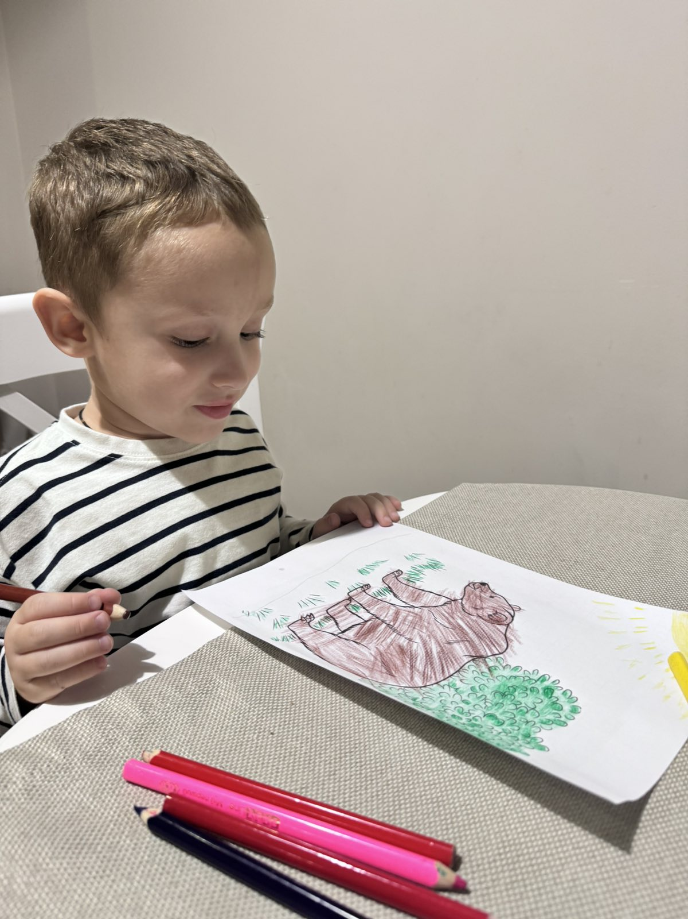

Slide 28
Відвідування дитячого театру ляльок «Бавка»,перегляд казки «Підкова на щастя»

Slide 30
Дякуємо за увагу!

